Slide 1



Sergio Couto
s.couto@indizen.com
Introducción a y Programación Funcional Mayo 2018

Slide 2

ÍNDICE
01
Información del curso
Introducción
SBT y REPL
Sintaxis básica
Funciones
Colecciones
Pattern Matching
02
03
04
05
06
07

Slide 3
01
| Información del curso - Software y repositorio
SBT: Herramienta de construcción interactiva
Gestiona dependencias
Instrucciones de instalación
En Windows
En Linux
Scala REPL
Incluída en SBT
IntelliJ
Descarga e Instalación
Scastie – Consola online

Slide 4
01
| Información del curso - Temario
Introducción
SBT y REPL
Básicos
Sintaxis, variables, definición de funciones
Funciones: Orden superior, recursividad, puras, anónimas, parciales
Colecciones
Pattern Matching

Slide 5



02
| Introducción
¿ Por qué scala?
Surge en 2004 en la Escuela Politécnica de Lausana
Orientado a objetos
Funcional
Se ejecuta en la JVM
Consola interactiva
Fuertemente tipado
Inferencia de tipos
Conciso. Evita escribir de más.
Frameworks muy extendidos: Akka y Spark

Slide 6
03
| SBT - Simple Build Tool
Herramienta de construcción de proyectos
Gestión de dependencias
Opciones
compile, run, test, publish
console => abre REPL de Scala
Identifica cambios en código
Dispone de modo interactivo (vírgula)
~test
~compile

Slide 7
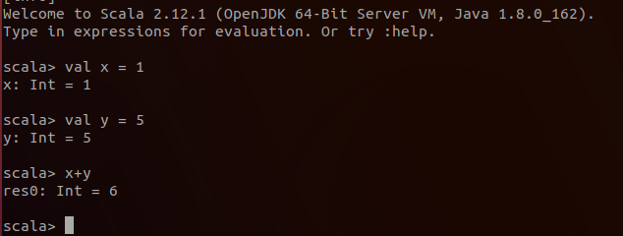
03
| REPL - Read – Eval – Print -Loop
Consola interactiva de scala
Autocompletado
Similar a la worksheet de IntelliJ
Permite hacer imports y cualquier
sentencia de scala
Opciones para arrancar
Sbt console
Scala
Útil para trastear y hacer pruebas rápidas
Aunque no nombres una variable, toda sentencia devuelve un objeto resultado resX
Modo paste para introducir sentencias multilíneas
:paste para iniciarla y Control + D para salir

Slide 8
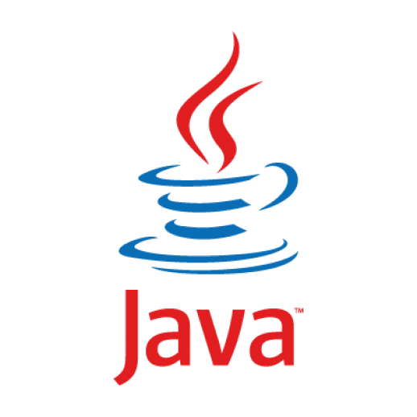
04
| Básicos – Hello world
public class MyApp { public static void main(String[] args) { System.out.println("Hello World!"); } }
object MyApp extends App {
println("Hello World!")
}

Slide 9
04
| Sintaxis – Sintaxis comparada con Java
public Boolean hasUpperCase(String word) { Boolean hasUpperCase = false; for (int i = 0; i < word.length(); i++) { if (Character.isUpperCase(word.charAt(i))) { return true; } i += 1; } return false; }
def hasUpperCase(word:String): Boolean = { var wordHasUpperCase = false var i = 0 while (i < word.length && ! wordHasUpperCase) { if (Character.isUpperCase (word.charAt(i))) { wordHasUpperCase = true; } i += 1; } return wordHasUpperCase }

Slide 10
04
| Sintaxis – Sintaxis funcional
word.exists(x => x.isUpper)
word.exists(_.isUpper)

Slide 11
04
| Sintaxis - Variables
Dos tipos: val vs var
Val
Inmutable. No se puede reasignar.
Var
Mutable. Se puede reasignar
Declaración
[var|val] nombre : [Tipo] = Valor
No es necesario indicar el tipo, el compilador lo infiere

Slide 12
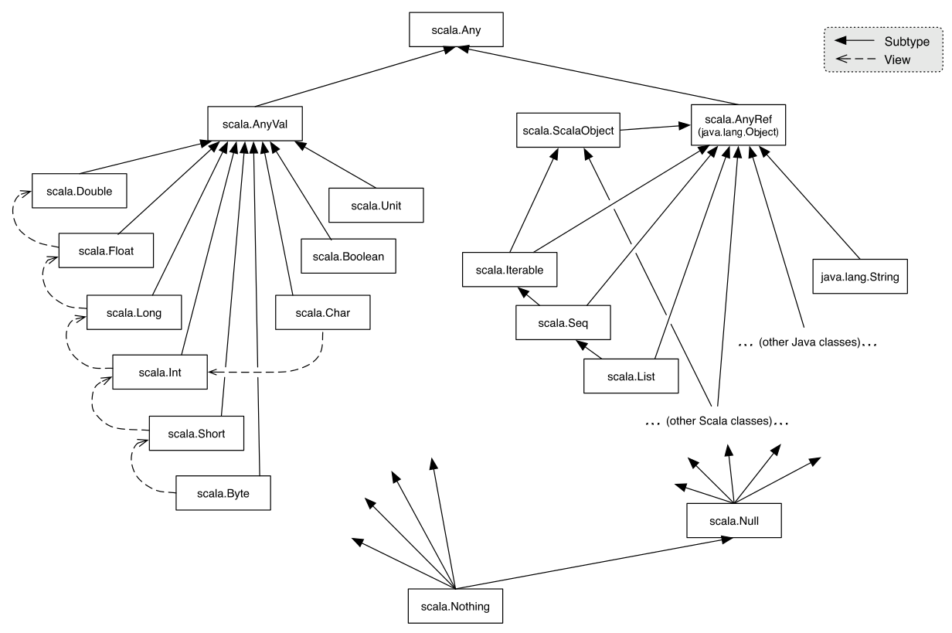
04
| Sintaxis - Tipos
Any: Supertipo.
Define toString, equals, hashCode
AnyVal: no nullabe, representa a los tipos primitivos de Java
AnyRef: Representa el Object de Java

Slide 13
04
| Sintaxis – Métodos y funciones
Declaración de métodos
Palabra reservada def
Los parámetros deben ir tipados
Tipo de salida opcional (de momento)
Unit: No devuelve nada (void)
Return opcional (no recomendado, obliga a tipar la salida)
Devuelve la última sentencia
En scala, todo son objetos, incluso las funciones.
Ejemplo: (Int) => Boolean
Implica que se pueden declarar funciones como variables
Ejemplo con def
def sum(x: Int, y: Int): Int = { return x+ y}
def sum(x: Int, y: Int) = x+ y
Ejemplo con val
val sum3: (Int, Int)=> Int = (x,y) => x+y
val sum2 = (x: Int, y: Int) => x+y
def vs val
Def se evalúa en cada llamada
Val se evalúa en la definición

Slide 14
04
| Sintaxis – Ejercicios con métodos y funciones
Ejercicio
Apoyándote en la función sum definida anteriormente, define las funciones multiplicacion, resta y división
¿Tienen algo en común?
¿Qué es lo que las diferencia?
Sum
def sum(x: Int, y: Int) = x+ y

Slide 15
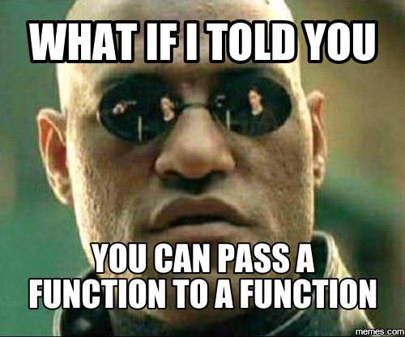
05
| Funciones – Orden superior
Se conoce como de orden superior a funciones que reciben como parámetro o devuelven como resultado otra función
def operate(x: Int, y: Int, f:(Int, Int) => Int) = f(x,y)
def createSum(x: Int) = (y: Int) => x+y
Ejercicio
Generaliza createSum para que pueda generar cualquier operación
Algunas conocidas
map, filter, flatMap, exists, takeWhile, dropWhile

Slide 16
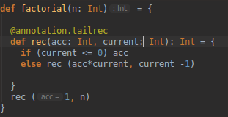
05
| Funciones – Recursividad
Existe peligro de provocar error de pila si la llamada recursiva no se encuentra en la posición de cola
Anotación @tailrec del paquete scala.annotation
Funciones nesteadas (Obligatorio tipo de salida)
Ejemplos:

Slide 17
05
| Funciones – Más conceptos
Funciones puras: Sin efectos de lado
Funciones anónimas: También conocidas como funciones literales.
Ya las hemos usado en el ejemplo de generalización de la suma
Permiten usar atajos de scala para reducir código escrito
Funciones parciales: Existen valores en el dominio donde no existe resultado (ej: División entre 0)
Ejemplos anónimas:
operate(1,2, (x: Int,y: Int) => x+y )
operate(1,2, (x,y) => x+y )
Funciones parciales
Definen método IsDefinedAt

Slide 18
05
| Funciones – Parámetros por valor y por referencia
En Scala los parámetros puedes pasarse por valor o por referencia
Llamada por valor(by-value)
Evalúa el argumento una única vez (exactly once)
def callByValue(x: Int) = ???
Llamada por referencia (by-name)
Se evalúa todas y cada una de las veces que se usa
Si no se usa, no se evalúa
def callByName( x: => Int) = ???

Slide 19
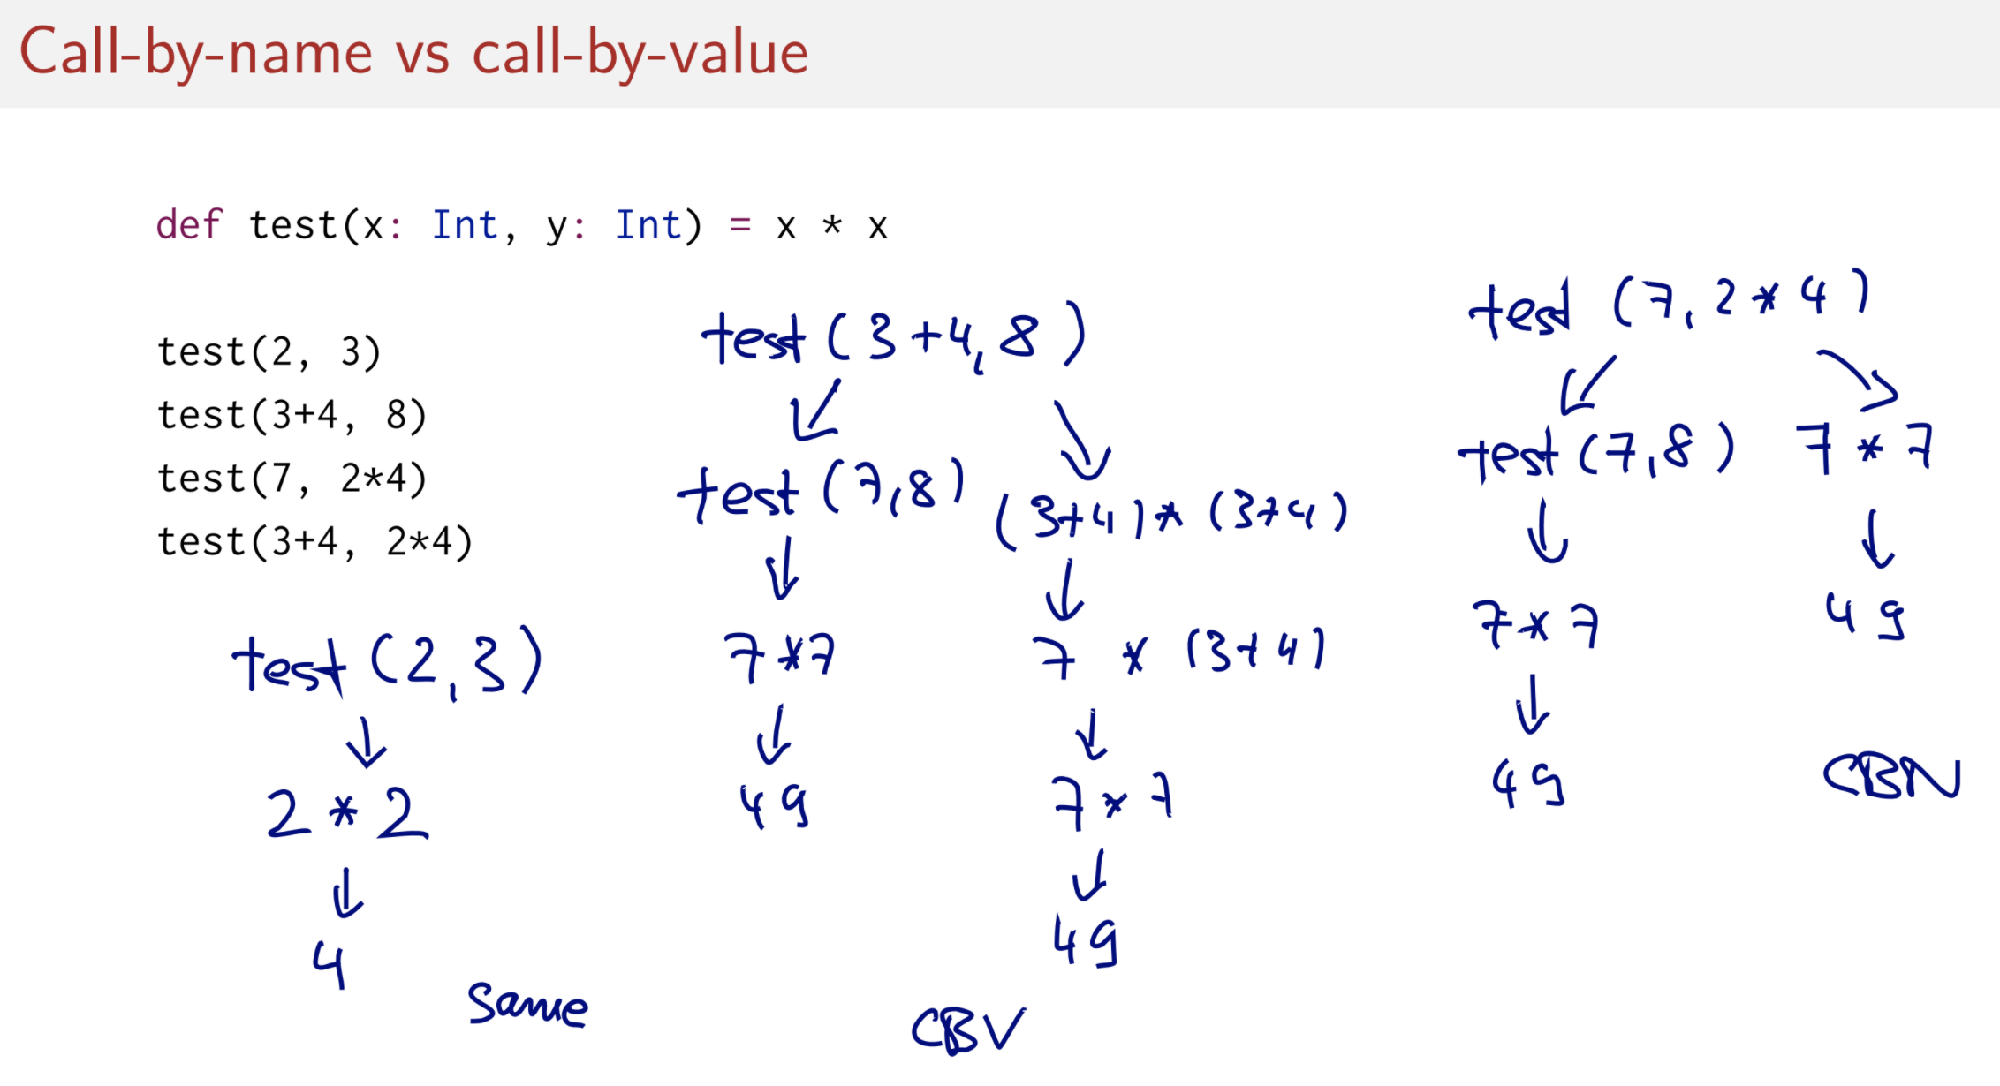
05
| Funciones – Parámetros por valor y por referencia
¿Cuándo usar uno u otro? Dependerá del caso.

Slide 20
06
| Colecciones – Tuplas
Colección innmutable de cualquier combinación de tipos
No se pueden modificar sus elementos
Las representan las clases Tuple2, Tuple3 ...Tuple22
Se accede a los elementos por posición empezando en 1 con underscore + posición
Se pueden descomponer
Definición:
val myTuple = (1, "Sergio", List(5, 4, 6))
Tipo: (Int, String, List[Int])
Acceso:
myTuple._2 = “Sergio”
Descomposición:
val (id, nombre, notas) = myTuple
val (id, nombre, _) = myTuple

Slide 21
06
| Colecciones – Listas
Colección inmutable
Nil representa lista vacía.
Se accede a los elementos por posición empezando en 0
Añadir elementos:
Al comienzo => :: o +:
Al final => :+
Concatenar listas => :::
Ofrece funciones como: head, tail, reverse, dropRight, take, foreach, mkString, contains…
Definición:
val myList = List(1, 2, 3)
Tipo: List[Int]
Acceso:
MyList(2) = 3
Añadir elementos:
6::myList => List(6,1,2,3)
6 +: myList || myList.+:(6)=> List(6,1,2,3)
myList :+ 6 || myList.:+(6) => List(1,2,3, 6)

Slide 22
07
| Pattern Matching
Comprobación de valores contra un patrón, el patrón debe ser completo
Similar al switch de java
Caso por defecto => underscore
Permite descomponer las partes.
Permite incluir ifs dentro del propio case:
case y if y > 5 => ???
Con tuplas:
case (1, “Sergio”, _) =>
Con listas:
case h::tail =>
Ejemplo:
x match {
case 1 => “one”
case 2 => “two”
case _ => “default”
}

Slide 23
07
| Pattern Matching - Ejemplos
Ejemplo 3
def patternMatching(list: List[Int]): Int = { list match { case x :: xs if x == 2 => xs.head case x :: xs => patternMatching(xs) case _ ⇒ 0 } }
patternMatching(List(1,2,3))
patternMatching(Nil)
Ejemplo1
(“Jose”, “Sergio”, “Lourdes”) match {
case (_, "Jose", _) => "Jose"
case (“Sergio”, “Sergio”, “Lourdes”) => “Sergio”
case (“Jose”, _, _ ) => “Lourdes”
case _ ⇒ “default”
}
Ejemplo2
List(1, 2, 3) match {
case x :: xs ⇒ xs.head
case _ ⇒ 0
}

Slide 24
| Ejercicios
La función operate creada en esta sesión, que generaliza las operaciones sólo es válida para enteros, podrías generalizarla:
def operate[A]…
def operate[A, B]
Define una función recursiva que devuelva el máximo de una lista de enteros
def max(list: List[Int]): Int = ???
Función que devuelve el segundo elemento de una lista
def second(list: List[Int]) : Int = ???
Función que devuelva el nth elemento de una lista
def nth(list: List[Int], n: Int): Int = ???

Slide 25

Indizen
“Con
nunca caminarás solo”

Slide 26


GRACIAS
www.indizen.com

